Slide 1

Premiers pas
Introduction à la programmation en Python
Notes:
© SUPINFO
Auteur : Laurent GODEFROY

Slide 2

Sommaire
Autour de la notion d’algorithme.
Développer en Python.
Les variables en Python.

Slide 3
1. Autour de la notion d’algorithme.

Slide 4

1. Autour de la notion d’algorithme.
Notion d’algorithme : définition
Suite d’instructions permettant la résolution d’un problème en un nombre fini d’étapes.
Transforme des données (entrées de l’algorithme) en un résultat (la sortie).
Les instructions doivent être indépendantes des données.
Notes:
Le dernier point est important, on ne cherche en effet pas à résoudre des cas particuliers mais un cas général.

Slide 5

1. Autour de la notion d’algorithme.
Notion d’algorithme : exemple d’une recette de cuisine
Problème : comment faire une pâte à crêpe ?
Résolution :
Casser trois œufs dans 250 grammes de farine.
Mélanger.
Diluer avec un demi-litre de lait.
Ajouter une cuillère à soupe d’huile.
Notes:
Cette recette est bien une suite d'instructions indépendantes des données, car le fait que ces dernières proviennent de la ferme du coin ou du supermarché ne change rien. Il s'agit donc bien d'un algorithme résolvant notre problème.

Slide 6

1. Autour de la notion d’algorithme.
Notion d’algorithme : un peu d’histoire
Origine du mot algorithme : nom du mathématicien perse Abu Abdullah Muhammad ibn Musa al-Khwarizmi (9 ème siècle après J.-C.).
Nom latinisé au Moyen Âge en “algoritmi“.
Le concept est cependant plus ancien, les premiers exemples remontant à l’antiquité.

Slide 7

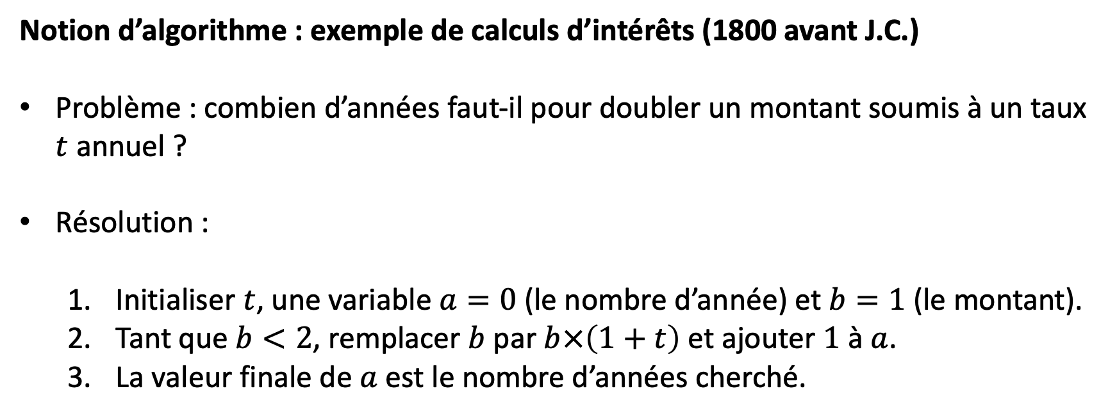
1. Autour de la notion d’algorithme.
Notion d’algorithme : exemple de calculs d’intérêts (1800 avant J.C.)
Problème : combien d’années faut-il pour doubler un montant soumis à un taux $t$ annuel ?
Résolution :
Initialiser $t$, une variable $a=0$ (le nombre d’année) et $b=1$ (le montant).
Tant que $b<2$, remplacer $b$ par $b×\left(1+t\right)$ et ajouter $1$ à $a$.
La valeur finale de $a$ est le nombre d’années cherché.
Notes:
On comprend vite que la valeur du montant à doubler n'importe pas, c'est pourquoi on a choisi de poser initialement $b=1$.

Slide 8
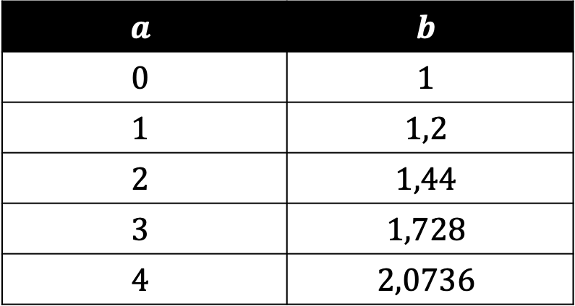
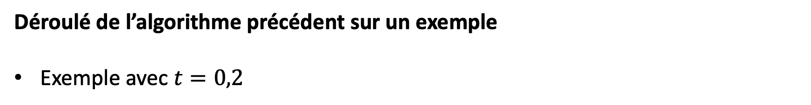
1. Autour de la notion d’algorithme.
Déroulé de l’algorithme précédent sur un exemple
Exemple avec $t=0,2$
$$a$$ | $$b$$
$$0$$ | $$1$$
$$1$$ | $$1,2$$
$$2$$ | $$1,44$$
$$3$$ | $$1,728$$
$$4$$ | $$2,0736$$

Slide 9

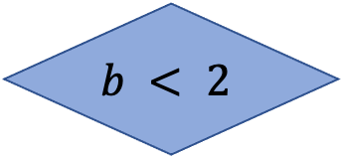
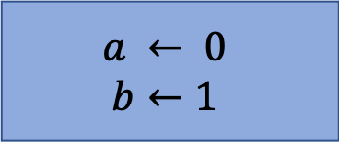
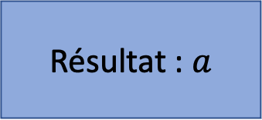
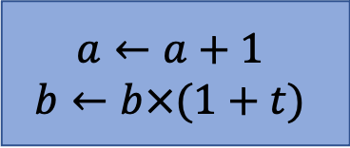
1. Autour de la notion d’algorithme.
Notion d’algorithme : formalisation
$$a ← 0$$
$$b←1$$
Un schéma peut tout à fait servir pour concevoir et exprimer un algorithme.
$$b < 2$$
Résultat : $a$
$$a←a+1$$
$$b←b×(1+t)$$

Slide 10
1. Autour de la notion d’algorithme.
De l’algorithme au programme
La conception d’un algorithme peut (doit) se faire de façon non formelle en version papier.
Ses instructions seront ensuite traduites dans un langage de programmation.
L’algorithme contient toute la réflexion, l’abstraction du programme.
Problème
Algorithme
Programme

Slide 11
1. Autour de la notion d’algorithme.
De l’algorithme au programme
La phase de traduction de l’algorithme en Python sera souvent relativement simple.
def years(t):
a, b = 0, 1
while b<2:
b = b*(1+t)
a = a+1
return a
Notes:
Ça ne sera pas le cas dans tous les langages malheureusement. Il y a par exemple en C des contraintes techniques qui complexifient cette phase.

Slide 12

1. Autour de la notion d’algorithme.

Slide 13
2. Développer en Python.

Slide 14

2. Développer en Python.
Avantages du Python comme langage d’apprentissage
Syntaxe simple.
Langage interprété.
Possède un mode console.
Langage de haut niveau.
Structures de données existantes.
Open source.
Langage populaire.
Librairies graphiques faciles à installer.
Notes:
Toutes ces caractéristiques vont prendre progressivement leur sens au fil de ce cours et des suivants.

Slide 15

2. Développer en Python.
Téléchargement de l’interpréteur Python
Disponible sur python.org
Choisir la version la plus récente de la branche 3.x
Il est téléchargé simultanément un environnement de développement basique : IDLE.

Slide 16

2. Développer en Python.
Choix d’un IDE (Integrated Development Environment)
Se contenter par défaut de IDLE
Utiliser une solution plus élaborée :
Pycharm
Komodo
Spyder
…

Slide 17

2. Développer en Python.
Les deux modes d’utilisation
Console :
Mode interactif (style calculatrice).
Permet de tester du code à la volée.
Éditeur :
Pour écrire et sauvegarder des scripts.
Notes:
On utilise le mot « script » pour désigner un programme dans un langage interprété.

Slide 18
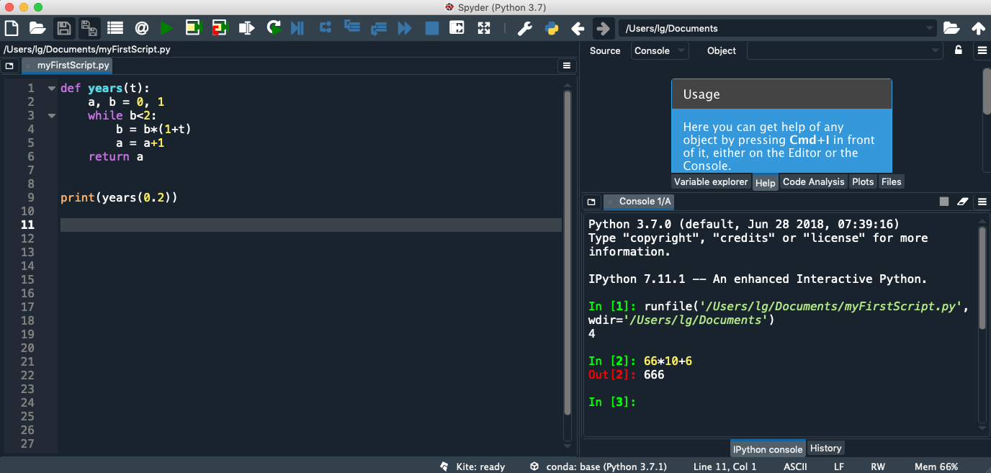
2. Développer en Python.
Les deux modes d’utilisation

Slide 19
2. Développer en Python.

Slide 20
3. Les variables en Python.

Slide 21

3. Les variables en Python.
Notion de variable : une nécessité
Un algorithme ou un programme manipulent des données. Certaines sont connues dès le départ, d’autres sont calculées lors de son exécution.
Pour pouvoir manipuler ces données il faut garder leurs valeurs en mémoire.
C’est le rôle des variables.

Slide 22

3. Les variables en Python.
Notion de variable : définition
Une variable est un nom désignant une donnée (nombre, texte, etc.) susceptible de changer de valeur lors de l’exécution d’un programme.
Une variable possède un type, ce qui permet à l’ordinateur de savoir quelles valeurs elle peut prendre et quelles opérations on peut effectuer avec.

Slide 23
3. Les variables en Python.
Les types de variables en Python
Types | Valeurs
int | Nombres entiers naturels
float | Nombres décimaux
complex | Nombres complexes
bool | Booléens (True ou False)
str | Chaînes de caractères
Notes:
Les types « complex » et « str » ne sont pas des types élémentaires en ce sens qu’une variable de l’un de ces types contient nécessairement plusieurs valeurs (2 pour un complexe, et un nombre indéfini pour une chaîne de caractère).

Slide 24

3. Les variables en Python.
Particularités du typage en Python
Typage dynamique : pas besoin de déclarer explicitement le type des variables, l’interpréteur le fait lors de l’initialisation.
Typage fort : pas de conversions de type implicites pour forcer à réaliser certaines opérations (exemple : pas d’addition entre 5 et ‘6’).
Notes:
L’initialisation d’une variable est sa première affectation d’une valeur.
Les opérations possibles sur une variable dépendent donc intégralement de son type.

Slide 25

3. Les variables en Python.
Affectations
Affectation simple :
Affectation multiple :
beast = 666
pi, e = 3.14, 2.71
Notes:
On essaiera de respecter la convention classique qui stipule que le nom des variables doit être en « lowerCamelCase ».
L’affectation multiple est loin d’être courante dans les autres langages de programmation.

Slide 26

3. Les variables en Python.
Deux fonctions spécifiques
type(…) : retourne le type (élémentaire ou complexe) d’une variable.
id(…) : retourne l’identifiant (moralement l’adresse mémoire) d’une variable.

Slide 27
3. Les variables en Python.
Conversions explicites de type
Types | Valeurs
int(x) | x est un décimal (qui sera tronqué) ou une chaîne
int(x, base) | x est une chaîne et base un entier
float(x) | x est un entier ou une chaîne
complex(x, y) | x et y sont des nombres
bool(x) | x est un nombre ou une chaîne. Le résultat vaut False uniquement si x vaut 0 ou ‘ ‘
str(x) | x est un nombre ou un booléen
eval(x) | x est une chaîne qui est évaluée comme une expression Python
Notes:
Ces opérations ne modifient pas les paramètres x et y auxquelles elles s’appliquent.

Slide 28

3. Les variables en Python.
Affichage et saisie
Affichage :
Saisie :
print(expr1, expr2, ..., exprN, sep=' ', end='\n')
var = input(expression)
Notes:
“sep” indique ce qui va séparer ces expressions, par défaut il s’agit d’un espace.
“end” indique ce qui sera affiché après toutes les expressions, par défaut il s’agit d’un retour à ligne.
“expression” est facultative, elle sert juste à réaliser un affichage sur la ligne de la saisie.

Slide 29

3. Les variables en Python.
Saisie
La fonction “input“ retourne une chaîne de caractères.
Pour conserver le côté numérique d’une saisie, il faudra effectuer une conversion avec la fonction “eval“ ou avec une conversion explicite de type (“int“ ou “float“).

Slide 30
3. Les variables en Python.
Opérateurs arithmétiques
Opération | Résultat
x + y | Addition de x et y
x - y | Soustraction de y à x
x * y | Multiplication de x et y
x ** y | Élévation de x à la puissance y
x / y | Quotient réel de x par y
x // y | Quotient entier de x par y
x % y | Reste du quotient entier de x par y

Slide 31
3. Les variables en Python.
Opérateurs arithmétiques (raccourcis)
Opération | Résultat
x += y | x = x + y
x -= y | x = x - y
x *= y | x = x * y
x **= y | x = x ** y
x /= y | x = x / y
x //= y | x = x // y
x %= y | x = x % y
Notes:
Pas très puissant conceptuellement mais assez utile en pratique.

Slide 32
3. Les variables en Python.
Opérateurs de comparaison
Opération | Résultat
< | Strictement inférieur
<= | Inférieur ou égal
> | Strictement supérieur
>= | Supérieur ou égal
== | Égal
!= | Différent
Notes:
La comparaison de deux chaînes se fait selon l’ordre lexicographique établi à l’aide des codes unicodes des caractères.
Le résultat de ces opérations est un booléen.

Slide 33

3. Les variables en Python.
Opérateurs logiques
Les deux premiers sont des opérateurs binaires, le dernier est unaire.
Opération | Résultat
and | ET logique
or | OU logique
not | NON logique
Notes:
Ces opérateurs s’appliquent en théorie sur des booléens. Python permet toutefois de les utiliser avec des valeurs numériques, tout nombre non nul valant « True » et 0 valant « False ».
L’opérateur and est prioritaire sur l’opérateur or.

Slide 34

3. Les variables en Python.
Tables de vérité des opérateurs logiques
A | B | A or B | A and B
False | False | False | False
False | True | True | False
True | False | True | False
True | True | True | True
A | not A
False | False
False | True

Slide 35
3. Les variables en Python.

Slide 36


